Slide 1
LA GESTION DE PROJET
Réaliser un projet tuteuré!!!!!

Slide 2
PLAN DE L’INTERVENTION
Définitions et caractéristiques
La structure organisationnelle : piloter le projet
Le processus de planification
Le Diagramme de Gantt et outils de la gestion de projet
Le suivi et le contrôle du projet
Conclusion

Slide 3
DEFINITIONS
Définition de l’AFNOR : un projet est « un effort unique mettant en œuvre des moyens (humains, matériels et financiers) pour atteindre un objectif défini dans les délais fixés ».
Action spécifique, nouvelle, qui structure méthodiquement et progressivement une réalité à venir pour laquelle on n’a pas encore d’équivalent exact (A. Beugnard)

Slide 4
LES CONCEPTS ESSENTIELS
L’analyse de la notion de projet, nous a conduit à retenir un ensemble de huit concepts permettant de le décrire. En effet, un projet répond à des objectifs par la réalisation de livrables et l’atteinte de résultats. Ces résultats sont obtenus par l’exécution d’activités, supportées par des ressources. Il nécessite de prendre des décisions dans un environnement incertain et changeant. Les projets sont de plus en plus multi-entreprises et multi-sites, nécessitant ainsi un échange d’information entre de nombreux acteurs ayant des profils et des intérêts différents.

Slide 5
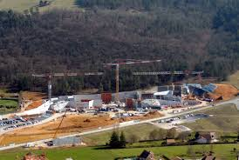
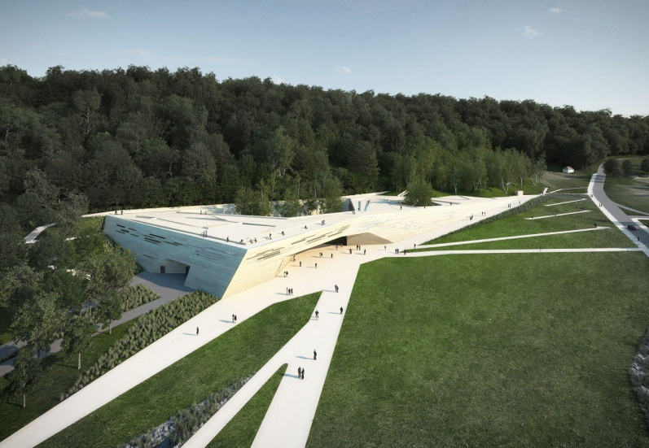
PARTIE 1 DEFINITIONS ET CARACTERISTIQUES
Qu’est qu’un projet ?
Mise en place d’un service,
Organisation d’un salon,
Construction d’un pont
Organisation des vacances
…

Slide 6
LES PARTICULARITES D’UN PROJET
La quantité produite est faible souvent unitaire
Un coût est préétabli et doit être respecté
Un délai de réalisation lui aussi préétabli doit être respecté
Il y a un enchaînement complexe d’un grand nombre d’opérations qui peuvent être inter-dépendantes
Des ressources humaines et matérielles multiples et hétérogènes sont utilisées pour sa réalisation

Slide 7
LES PARTICULARITES (SUITE)
LA GESTION D’UN PROJET S’ARTICULE AUTOUR
D’une structure organisationnelle
D’un processus de planification
Du suivi et du contrôle des coûts et des délais

Slide 8
PARTIE 2 : LA STRUCTURE ORGANISATIONNELLE

Slide 9
LES ELEMENTS DE LA STRUCTURE
DIFFERENTES STRUCTURES
LES ACTEURS
L’ANIMATION DE L’EQUIPE

Slide 10
PARTIE 3 : LE PROCESSUS DE PLANIFICATION

Slide 11
LES PREALABLES AU PROCESSUS
DEFINIR LES PARTIES AU PROJET
DEFINIR L’OBJECTIF
La méthode SWOT
Le QQQOPCCCMR

Slide 12
LA METHODE SWOT

Slide 13
LES ETAPES DE LA PLANIFICATION
DEFINITION DU PLAN DIRECTEUR : le cahier des charges, organisation, informations et réunions
DRESSER LA LISTE DES TACHES : Le WBS
DETERMINER LES RELATIONS ENTRE LES TACHES : Les antériorités éventuelles
ESTIMER LA DUREE DE CHAQUE TACHE ET LES RESSOURCES AFFECTEES
ANALYSER LA LOGIQUE DE L’ENSEMBLE

Slide 14
LE WBS

Slide 15
PARTIE 4 LES OUTILS : Le PERT OU MPM
LE PERT
Méthode d’ordonnancement utilisée pour le paquebot « France » en 1959
Définitions essentielles
Construction du graphe
Niveaux
Dessin du graphe
Calculer dates au plus tôt, durée totale et dates au plus tard et marge
Déterminer le chemin critique

Slide 16
Construction du PERT : ETAPE 1

Slide 17
Etape 2 : Les tâches fictives

Slide 18
Etape 3 : Dates au plus tôt et au plus tard

Slide 19
Etape 4 : construction du PERT

Slide 20
PARTIE 4 : LES OUTILS : le diagramme de GANTT

Slide 21
PARTIE 5 LE SUIVI ET CONTRÔLE DU PROJET
LE SUIVI
LE TABLEAU DE BORD
LES INDICATEURS DE COUTS

Slide 22
Le diagramme d’Ishikawa

Slide 23
IDENTIFIER ET GERER LES RISQUES
QUELS RISQUES ?
COMMENT Y REPONDRE ?

